Slide 1
信用卡的一些推广技巧
信用卡的一些推广技巧信用卡的一些推广技巧46、法律有权打破平静。——马·格林
47、在一千磅法律里，没有一盎司仁爱。——英国
48、法律一多，公正就少。——托·富勒
49、犯罪总是以惩罚相补偿；只有处罚才能使犯罪得到偿还。——达雷尔
50、弱者比强者更能得到法律的保护。——威·厄尔第六讲信用卡直销推广方式及推广技巧
4.其他(电话营销,人脉营销等)
3团办推广
2.设摊推广
上门推广
常见推广方式及作业流程
本学期,我们中学教研部随教育局有关领导对本地区部分学校进行了联合视导调研,现将初三英语课堂教学情况汇报如下。在视导中我们共听近五十节初三英语课,上课教师大多数是中青年教师,这些教师的课堂教学基本上反映了本校初三英语课堂教学水平,因为各校比较好的教师大多安排在初三,因此代表了课堂教学的高度。可以说,基本上体现了素质教育的面向全体,全面发展和主动发展的要求,以及英语课程标准,但也存在着课堂教学不均衡和参差不齐的现象。
烟无常形，教无定法。我们必须顺应时代改革潮流，不断创新，大胆堂试，经常反思，深入研究儿童的个性特征，注重凸显学生的主体地位，让学生在自主探究中发挥主观能动性，进一步提高学生的创新意识和创新能力，让美术课成为学生童真梦想的起点，成为他们快乐成长的精神乐园。
教师的评价虽然是提高学生美术涵养的重要手段，但是学生自己的互评往往取到更佳的效果。我们既可以以小组为单位，让学生在组内开展互评，从而达到取长补短的效果;也可以把各组推荐的优秀作品拿到全班学生的面前，让大家一起参与点评，从而达到携手奋进的目的。
在小学美术课堂中，评价是“15/20/10”教学模式中的压轴戏，而成功的教学评价既能达到画龙点睛的效果，又能促进学生扬长避短。为此，我们一定要把握好课堂教学的整体脉络，坚持激励为主。俗话说：“人无完人，金无足赤”，由于每一个学生都有自己的特长，因此，我们要善于发现学生个作品中的闪光点，即使发现学生的作品“一塌糊涂”，也要充分予以肯定其创作态度，适当予以点拨性纠正，切不可严厉批评。针对比较成功的学生作品，不仅要及时表扬，而且要提出一点希望。诸如“假如再画大一点，那就更漂亮了”、“如果涂上鲜艳的背景色，你的画就更完美”、“线条再粗壮一点会更棒”，这些话语看上去朴素，但是有助学生增加信心。
五、科学评价，促进学生扬长避短
美国著名心理学家加维说：“游戏是由内驱力所策动的一种快乐活动。”可见，教师只有结合教学实际，安排一些小游戏，才能达到寓教于乐的美妙境界。小学美术新课标要求一至四年级学生的活动方法以造型游戏为主，注重学生学习过程的体验性和愉悦性。实践证明：适度开展游戏活动，可以营造愉悦教学的氛围，促使学生的大脑皮层处于兴奋状态，既激发学生的求知欲，又引起学生的情感共鸣，从而获得最佳的学习效果。譬如：我在执教《泡泡飞呀飞》一课时，就组织学生到教室外面玩一玩吹泡泡的游戏，许多学生兴高采烈的投入其中，尽情挥洒勃勃的兴致，学生的激情高涨。接着，孩子们挥舞自己的小手，成功完成了令人满意的作品：有的用塑料袋、气球等材料表现出泡泡的特征;有的是用绘画的方式表现泡泡。可见，适当地玩玩游戏可以点燃学生的激情，推动学生兴致勃勃地去创作新颖的作品。
四、巧做游戏，达到寓教于乐的境界
由于小学生的身心还没有成熟，因此，让学生借助想象来完成自己的作品并不是一件容易的事。其实，不少学生在平时已经养成临摹的坏习惯，长此以往，他们的的创造性思维逐渐减弱，喜欢照抄别人的模式来完成作品，根本谈不上什么发挥想象了。为此，我们对于创作课千万不要让学生急于完成作业，而应围绕课堂教学目标，鼓励打开创新思维的闸门，想象出别具一格的思路。假如有学生发出“这个我不会画，到底画什么、怎么画？”的疑问时，我们千万不要爽快的告诉学生相应的答案，而应该如此点拨：自然界中美的事物无处不在，无时不有，只要尽情的去想，大胆地画，就能制作出优秀的作品来。譬如，我在执教《色彩的冷与暖》一课时，让学生结合颜色的冷暖关系想象出丰富多彩的画面，许多学生顿生灵感，制作出了较高质量的作品。
三、因势利导，培养学生的创新能力
教师注重创设轻松愉快的教学氛围，有利于学生积极投入到自主、合作探究之中，有利于学生获得心理上的自信，真正享受到成功的乐趣，而在小学美术教学时合理创新情境，教学效果事半功倍。譬如，我在执教《昆虫王国》一课时，一边高举一只蜻蜓模型玩具，在教室里快乐的“飞”一圈，一边启发学生：在美丽的大自然里，你是否留意观察到如下有趣的小昆虫：有的在草丛中悠闲的跳跃，有的在半空中轻舞飞扬，有的在洞穴里忙着搬家，有的趴在荷叶上沐浴阳光。此时，许多学生兴奋不已，大家热烈的谈论着各自的所见所闻，感到生活中处处有美术，时时有美术，都兴致勃勃的投入到新课的学习之中去。
二、创设情境，激发学生的学习兴趣
一、以生为本，凸显学生的主体地位
随着新一轮课程改革的不断深化，小学美术教学改革也如火如荼。作为一名小学生艺术创作的引路人，应更新教学理念，坚持“以生为本”的教学原则，既注重培养学生的美术的基本功，又要结合学生的生活经验，不断提高学生的想象力、创造力和审美能力，陶冶学生的爱国情操，强化学生的社会责任感，高效达成三维教学目标。笔者借此平台，就如何提高小学美术课堂教学效率浅谈肤浅体会，以达抛砖引玉之目的。
加强化学实验教学，我们才能使学生的学习积极性和主动性得到提高，使学生的智力和思维的深刻性、严密性、创造性、广阔性和敏捷性等得到开拓和训练；使学生在知识应用、方法设计、思维创新等各方面的能力得以显著提升。
开展设计性实验，对开拓学生的视野，激发学生学习兴趣，提高实验能力都有重要意义。这类实验的开设对教师的素质和知识结构也相应提出了较高的要求。
适当开展自我设计的实验课题，培养学生的创造性思维。这种实验书本上没有现成的实验方法，需要学生综合运用有关理论和操作方法，才能确定设计方案。方案的实现有待于学生独立完成。这有利于培养学生分析问题和解决问题的能力。树立“实验第一的观念”。这就要求他们掌握专业理论知识，参考与实验课题相关的文献资料，写出实验原理、目的、内容及方法，最后对实验结果进行分析，写出定性的实验结论。
设计性实验是最近几年来在教学改革中为加强学生能力的培养而提出的。此类实验由教师事先提出题目和要求，让学生通过查阅有关资料自拟实验方案，最后通过实验得出结论。这样做，既改变了单一机械的教学模式，又有利于发挥学生学习的积极主动性。
四、提倡开展设计性的实验活动
只有通过实践的尝试，才能使学生体会到上好实验课并不比上好一节理论课轻松。只有在整个实验准备过程中具有一丝不苟的精神，才能获得良好的学习效果。所以，在化学教学中要让学生参与整个实验过程，通过亲自实践加强对学生实验能力的培养，从而激发学生学习化学的兴趣，使学习达到事半功倍的效果。
如果学生一入学，就有意识地使他们经受各个教学环节的反复实践和锻炼，这不仅使学生的自学能力逐步提高，也有助于专业思想的巩固。有实验内容，让学生自己参与实验的准备工作，提高学生的实践技能。应改变以往的实验做法：由教师及实验员把各项准备工作做好，这不利于学生的全面发展，为了让学生了解实验全过程，应结合初中学过的化学实验，有意识地把实验工作由学生分批亲自去准备，这样还可以调动学生的积极性。
三、组织学生参加实验准备工作
学生分组实验给学生提供了人人参与，自己动手的机会。在这个过程中，成功者从中获得喜悦，从而激发了其创新的兴趣和激情；失败者从中吸取经验和教训，从而激发其认真思考，勇于创新，在此过程中，培养了学生创新能力和实践能力。
在最近的几年，新课改一直强调以学生为主，教师为辅，提倡学生小组合作探究。但由于课程问题或学校资源问题或教师问题，使得一些教师常年不自觉地越俎代庖，这种教学方法严重制约学生的创造性思维，阻碍了学生创新能力的发展。在化学实验探究过程中，要充分发挥教师的指导作用。正确的指导能使学生集中注意，深入思考，发展思维能力，迅速掌握实验操作要领，并能逐渐养成进行化学实验研究所必需的科学态度和方法。在观察实验时，教师要使学生明确观察什么，再根据具体实验提出观察要求；在进行实验时，要指导学生正确完成操作，严格遵守化学操作规程，并做好实验记录，养成良好的化学实验习惯。
二、减少演示实验，增加学生分组探究式实验
知识要为学生所掌握，所理解，所应用。如果学生有了主动意识，教师加以恰当的引导即可。所以教师的首要任务是使学生有主动学习的意识，其实主动意识即为学生对知识的兴趣，要激发学生的兴趣就要求教师必须充分做好课前准备，恰当地引用生活中遇到的小问题、有趣的小故事都能充分调动他们的学习兴趣。这是充分发挥学生主观能动性的重要前提和基础；亦可以通过问题启发、讨论启发等方式，引导学生积极思维、大胆想象，使学生始终处于积极的探索之中。
一、改变教学观念，以学生为主体，教师为主导
化学新课程要求教师必须转变观念，积极开展以实验为基础的教学活动，实施探究性的化学实验教学，来培养学生实事求是的科学态度，培养学生观察问题、分析问题和解决问题的能力，培养学生的逻辑思维和创造性思维。探究性实验学习方法可以调动学生的学习化学的积极性。
(瓦房店市教师进修学校)
(3)课堂教学节奏慢、密度小、容量小,建议加强集备,集思广益。初三课堂教学需要教师设计充分的讲练材料,而且需要训练的快节奏,保证大密度,大容量,提供足够的信息量,为课堂高效打下坚实基础。但有的教师由于设计课程不合理,没有一定的层次感,加上训练节奏太慢,输入的信息相对少,练习的密度小,浪费时间的现象严重,从而使课堂死气沉沉、课堂效率低下,容易使学生产生厌学的心理。建议各校集备组加大集备力度,多准备语言材料,反馈练习题,切实做到讲练结合,学以致用。而且在教学手段上下工夫,充分利用多媒体、幻灯、小黑板及设计当堂学案等保证训练的节奏、密度和容量。
(2)课堂教学方法单调缺乏兴趣性,建议加大校本教研力度。由于初三升学,所以很多教师在教学中直奔主题,忽视了过程与方法,更不讲究呈现知识的环节及训练的方法。在知识传授过程中讲得多、讲得死、讲得烦琐,灌输式、填鸭式、让学生被动接受的现象大有人在,训练方法单调乏味。思维操练运用性得少,缺乏兴趣性。学生学起来无积极性,疲于应付,像一架机器,机械接受,无动于衷。主要是教师在备课中只备知识,不备方法,不考虑怎样将知识、科学合理有趣地传授给学生。不讲究过程,不讲究方法,不关注学生的情感和态度。所以,建议各校领导要加大教学研究力度,切实深入课堂教学,加强监督管理。建议教师在课堂教学设计中重视探讨科学的传授方法,以训练的方式,配以直观形象的呈现,灵活多样有趣味的方法,激活学生形象思维。教师在课堂教学每个环节中创设语言情境,采用互动式、交流式、任务驱动型教学,以调动学生的学习积极性,提高课堂教学高效性。
(1)师资相对老化,知识需要更新,建议有计划培训。在师导检查中,相对比较好的教师安排在初三,加强升学指导力度。这些教师都从事教学工作多年,属经验型,年龄大多在40岁以上。在英语学科教学中,这个年龄结构相对老化。市内30岁以下的教师几乎很少。这些教师缺少年轻人的激情,在听说读写演唱画的教学时代,基本功明显落伍。从知识结构看,课堂教学语言运用贫乏,说不出来,不敢扩展,背景知识缺乏,急需学习,急需更新知识,急需充电。英语知识只限于初中的课本知识层面,传统的教学法极不适应新教材的需要,英语底蕴相对薄一些,教学方法单调,缺乏兴趣。所以,建议教育局领导采取行之有效的继续教育办法,对在职的英语教师有计划地进行知识培训,教学方法系统指导,并应该充实大学生到一线,增加新鲜血液,形成英语师资力量的合理梯队。
二、 存在问题及建议
(4)课堂采用启发式教学,训练为主线,小组对子为主要活动方式。现在的初三英语教学克服了以往的满堂灌的教学方式,取而代之的是采用启发式教学。各种语言点呈现后都是训练学生记忆,由机械记忆的训练――大量读,口头表达,然后过渡到语言运用,训练贯穿课堂的始终,听说读写全面兼顾。为了防止大班学生实践量少的问题,训练的方式上采用小组对子及各种形式的合作交流,保证了学生的实践量及实践语言的次数,保证了语言操练的合理及全面。
(3)语言教学注重层次感,遵循循序渐进原则。在课堂教学中,符合学生的认知规律,由易到难、循序渐进。这说明教师在备课中能挖掘教材的知识体系、内在联系。将知识重新排列、整理,然后有层次地、层层深入地传授给学生,既符合学生学习知识的过程性,又满足了不同层次学生的需求。教学过程比较科学、合理、学生易接受,体现了语言教学的高效性。
(2)英语语言点教学有深度、有广度、有高度。在初三英语教学中,注重语言的拓展、迁移,一个知识点能够迁移出相关的若干个知识点,使知识形成网络,形成知识树,有利于学生联系记忆、归纳理解,有深度有高度。学生做题能够居高临下,而且这些语言点的讲解不是一味灌输,而是通过学生的探究、预习、查资料等方式呈现在课堂上。教师只是精讲点拨、提问、配以练习题,教学方式也发生了巨大的变化。
(1)以听说教学为主,注重“双基”教学,夯实基础。在课堂教学中,听、说、读、写四项基本技能教学,采用听说教学为主,带动读、写。大量听的输入,提高了学生的语言感受,从而形成语感,为说、读、写打下坚实基础。当堂英语课的知识目标比较到位,基础知识抓得比较牢,讲解准确。配以适当的训练题,语言点训练难易度、密度比较适中,考点抓得准,练得透,要求比较严格,学生掌握得好,应试成绩突出。
一、 主要成绩
46、法律有权打破平静。——马·格林
47、在一千磅法律里，没有一盎司仁爱。——英国
48、法律一多，公正就少。——托·富勒
49、犯罪总是以惩罚相补偿；只有处罚才能使犯罪得到偿还。——达雷尔
50、弱者比强者更能得到法律的保护。——威·厄尔

Slide 2
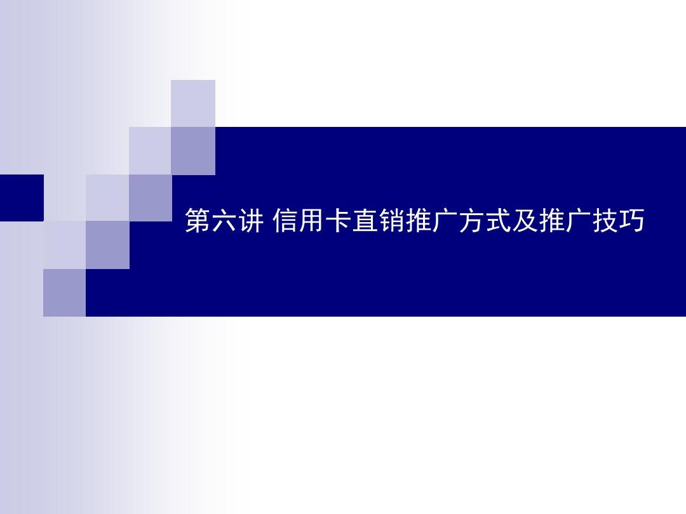
第六讲信用卡直销推广方式及推广技巧

Slide 3
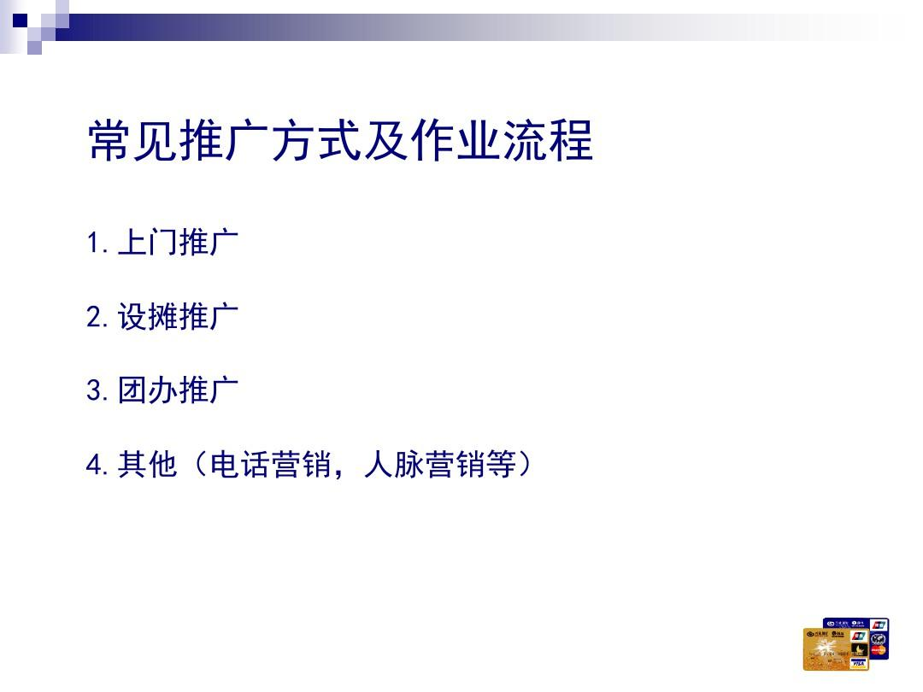
常见推广方式及作业流程
4.其他(电话营销,人脉营销等)
3团办推广
2.设摊推广
上门推广

Slide 4
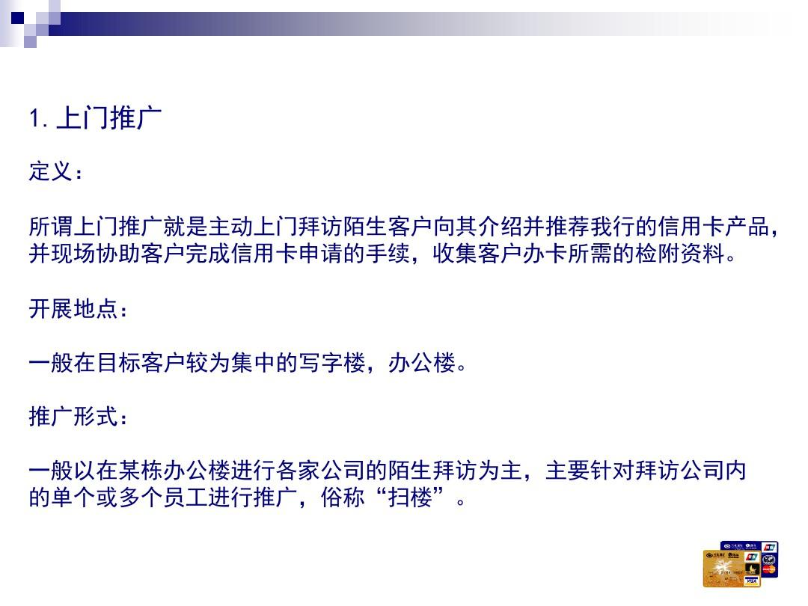
1.上门推广
的单个或多个员工进行推广,俗称“扫楼”。
般以在某栋办公楼进行各家公司的陌生拜访为主,主要针对拜访公司内
推广形式
般在目标客户较为集中的写字楼,办公楼。
开展地点
并现场协助客户完成信用卡申请的手续,收集客户办卡所需的检附资料。
所谓上门推广就是主动上门拜访陌生客户向其介绍并推荐我行的信用卡产品,
定义

Slide 5
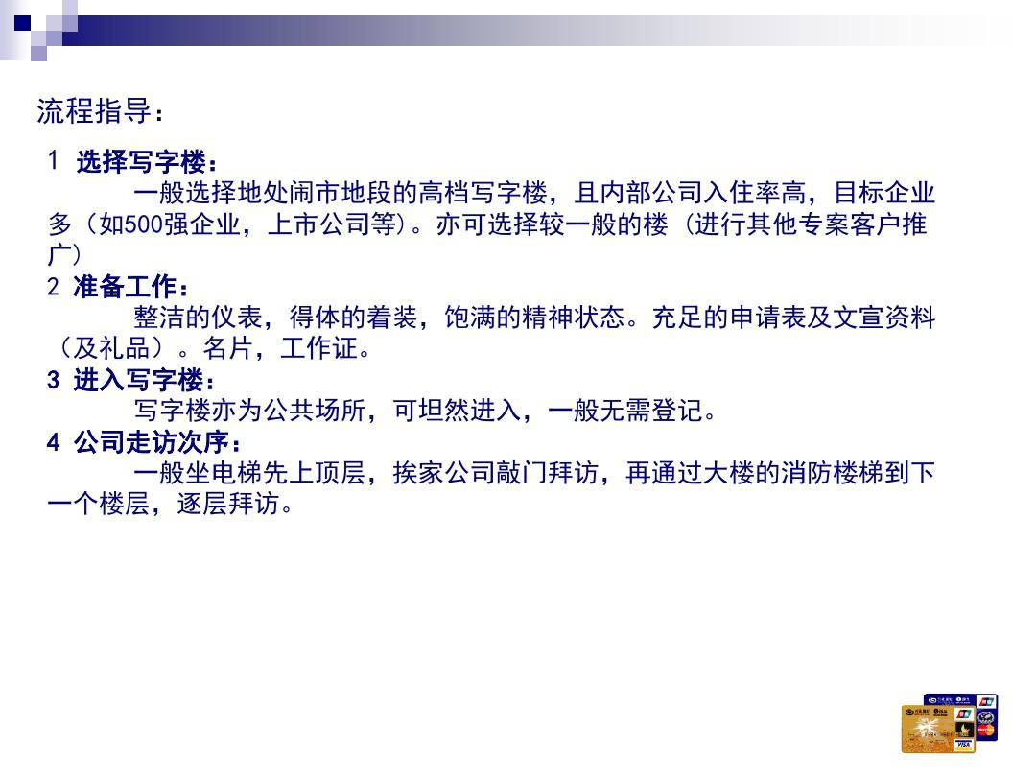
流程指导:
个楼层,逐层拜访。
般坐电梯先上顶层,挨家公司敲门拜访,再通过大楼的消防楼梯到下
4公司走访次序
写字楼亦为公共场所,可坦然进入,一般无需登记。
3进入写字楼:
(及礼品)。名片,工作证。
整洁的仪表,得体的着装,饱满的精神状态。充足的申请表及文宣资料
2准备工作
多(如500强企业,上市公司等)。亦可选择较一般的楼(进行其他专案客户推
一般选择地处闹市地段的高档写字楼,且内部公司入住率高,目标企业
1选择写字楼

Slide 6
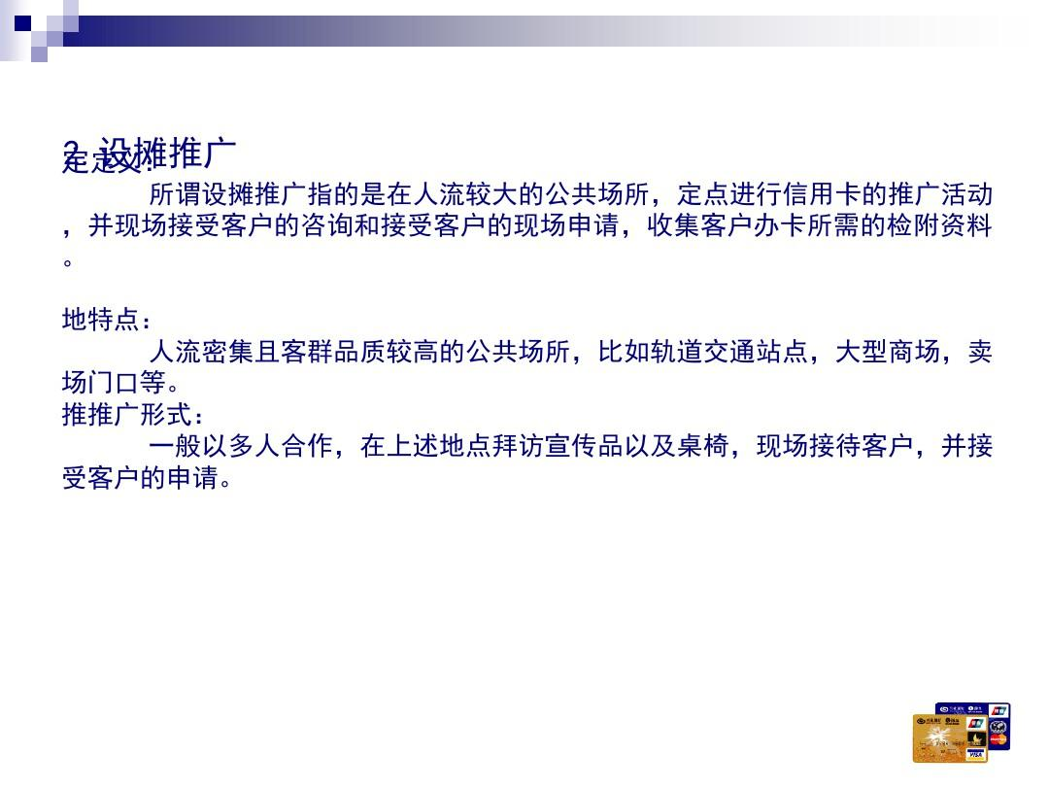
定摊推广
受客户的申请。
般以多人合作,在上述地点拜访宣传品以及桌椅,现场接待客户,并接
推推广形式:
场门口等。
人流密集且客群品质较高的公共场所,比如轨道交通站点,大型商场,卖
地特点
,并现场接受客户的咨询和接受客户的现场申请,收集客户办卡所需的检附资料
所谓设摊推广指的是在人流较大的公共场所,定点进行信用卡的推广活动

Slide 7
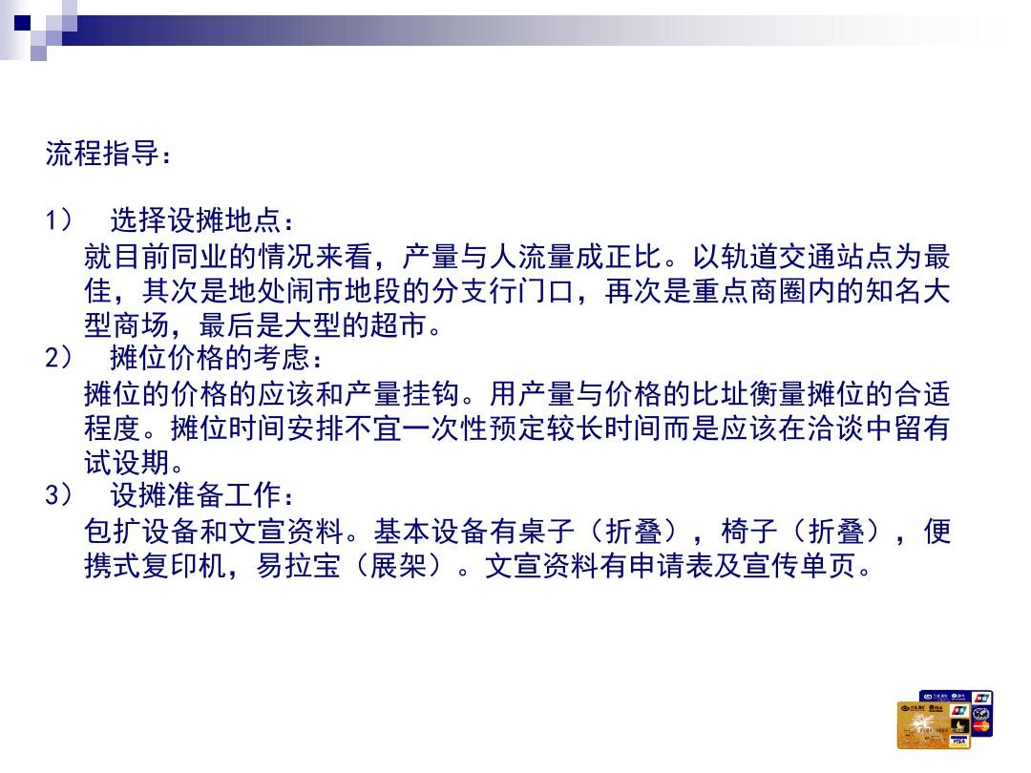
流程指导
携式复印机,易拉宝(展架)。文宣资料有申请表及宣传单页
包扩设备和文宣资料。基本设备有桌子(折叠),椅子(折叠),便
3)设摊准备工作
试设期。
程度。摊位时间安排不宜一次性预定较长时间而是应该在洽谈中留有
摊位的价格的应该和产量挂钩。用产量与价格的比址衡量摊位的合适
2)摊位价格的考虑
型商场,最后是大型的超市。
佳,其次是地处闹市地段的分支行门口,再次是重点商圈内的知名大
就目前同业的情况来看,产量与人流量成正比。以轨道交通站点为最
1)选择设摊地点:

Slide 8
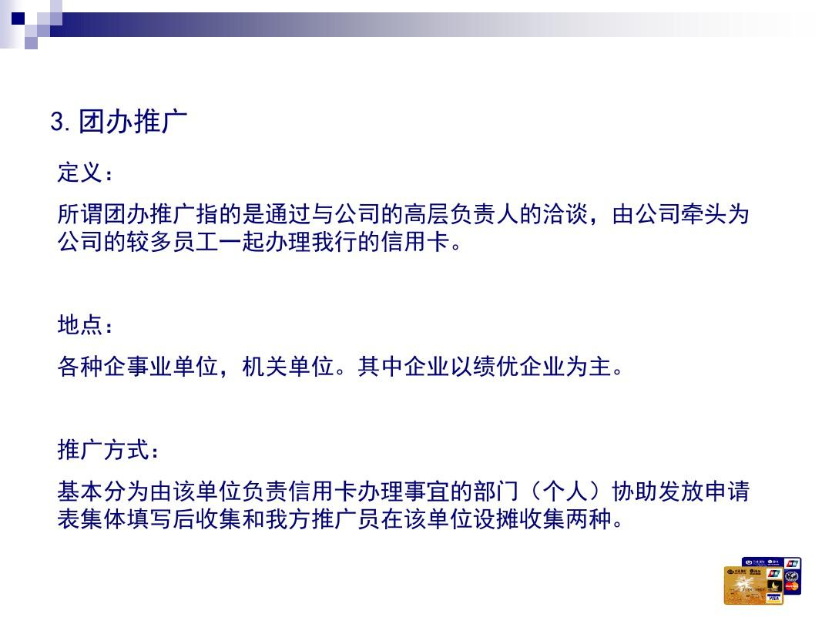
3.团办推广
表集体填写后收集和我方推广员在该单位设摊收集两种。
基本分为由该单位负责信用卡办理事宜的部门(个人)协助发放申请
推广方式
各种企事业单位,机关单位。其中企业以绩优企业为主。
地点
公司的较多员工一起办理我行的信用卡。
所谓团办推广指的是通过与公司的高层负责人的洽谈,由公司牵头为
定义

Slide 9
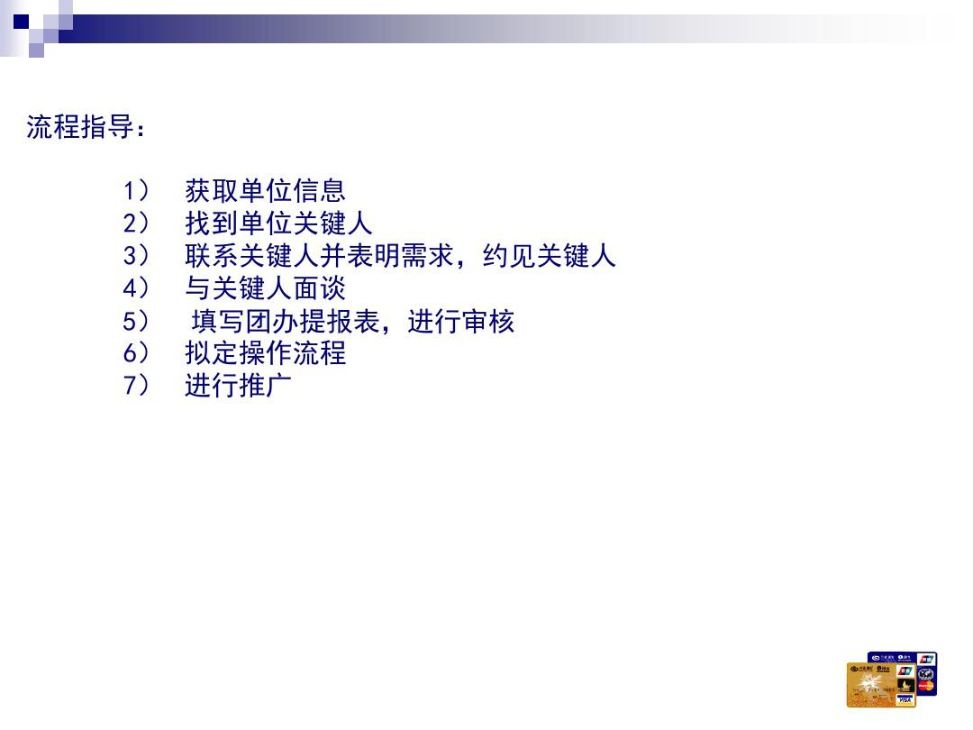
流程指导
7)进行推丿
6)拟定操作流程
5)填写团办提报表,进行审核
4)与关键人面谈
3)联系关键人并表明需求,约见关键人
2)找到单位关键人
1)获取单位信息

Slide 10
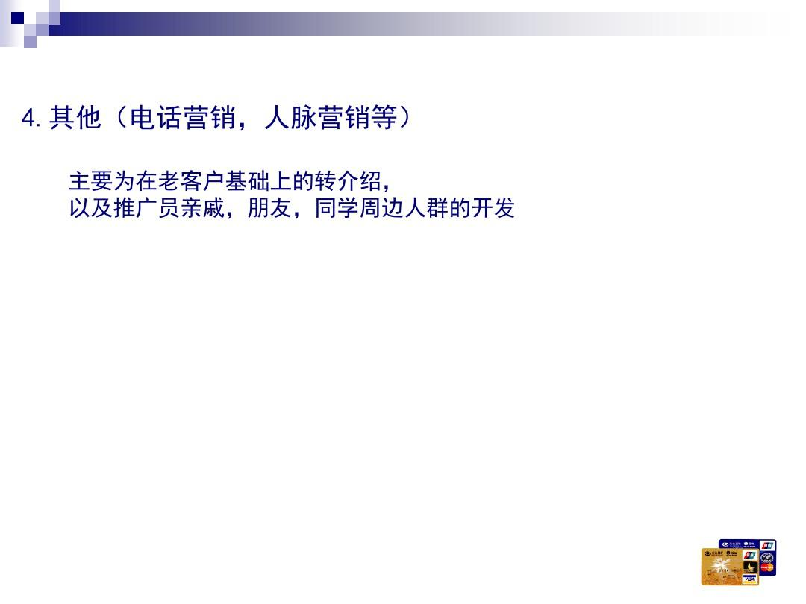
4.其他(电话营销,人脉营销等)
以及推广员亲戚,朋友,同学周边人群的开发
主要为在老客户基础上的转介绍

Slide 11

销售技巧

Slide 12
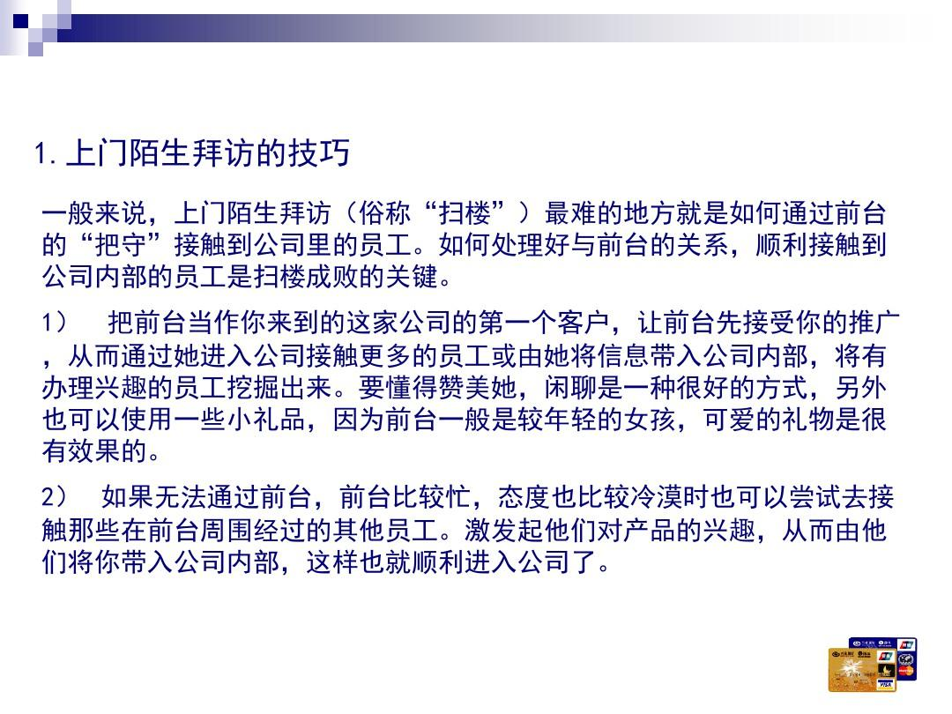

Slide 13
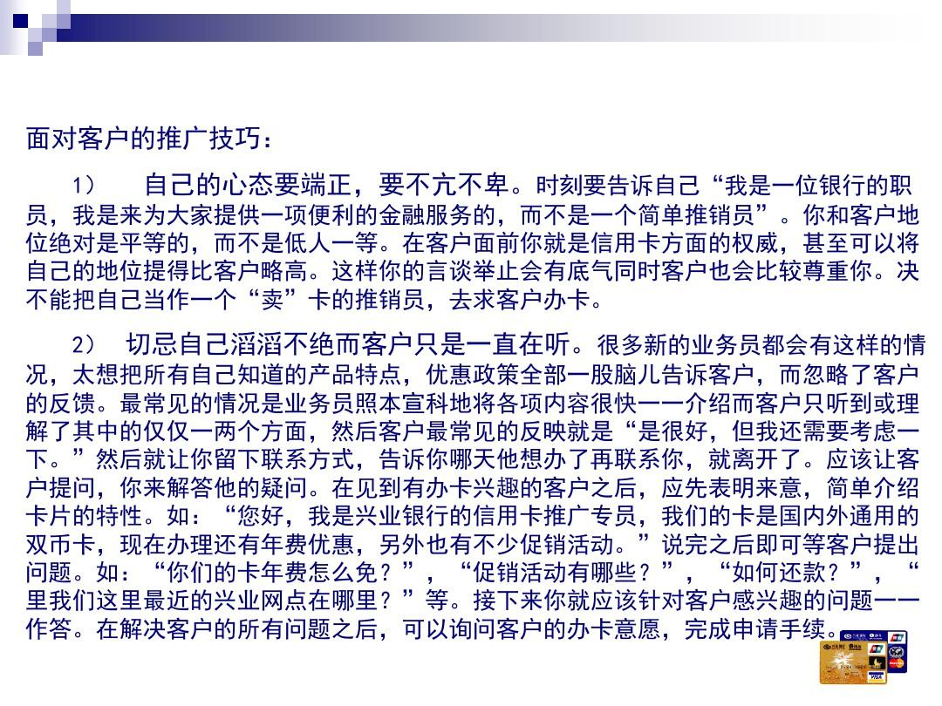

Slide 14
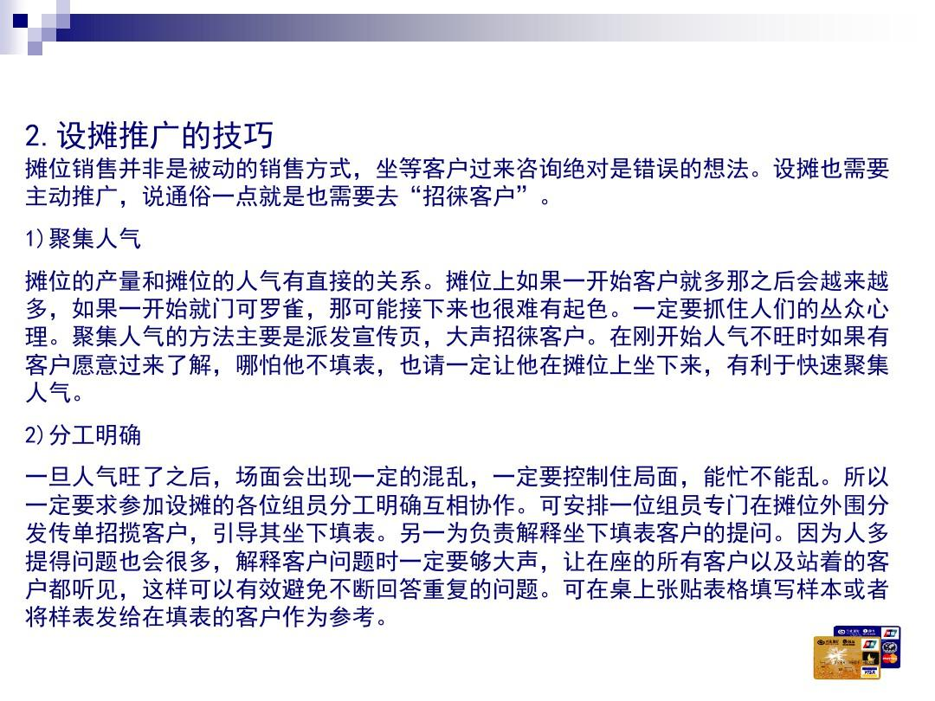

Slide 15
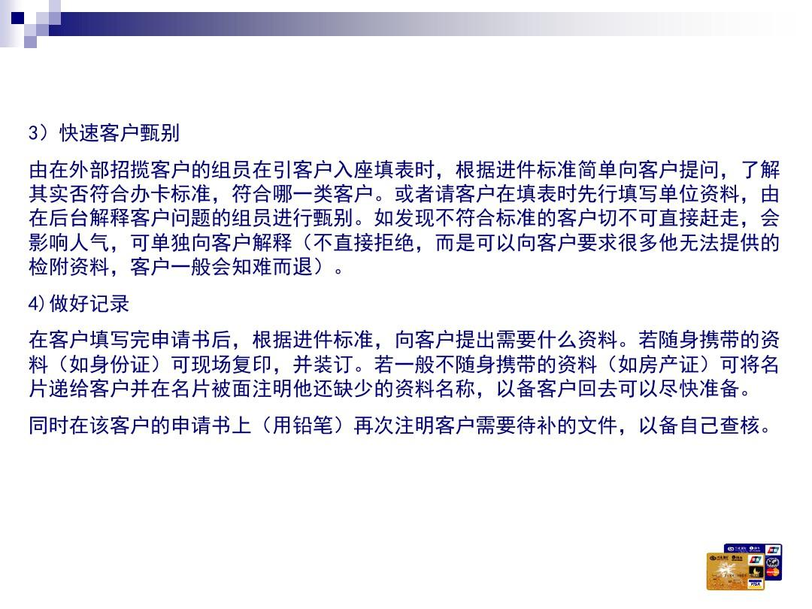

Slide 16
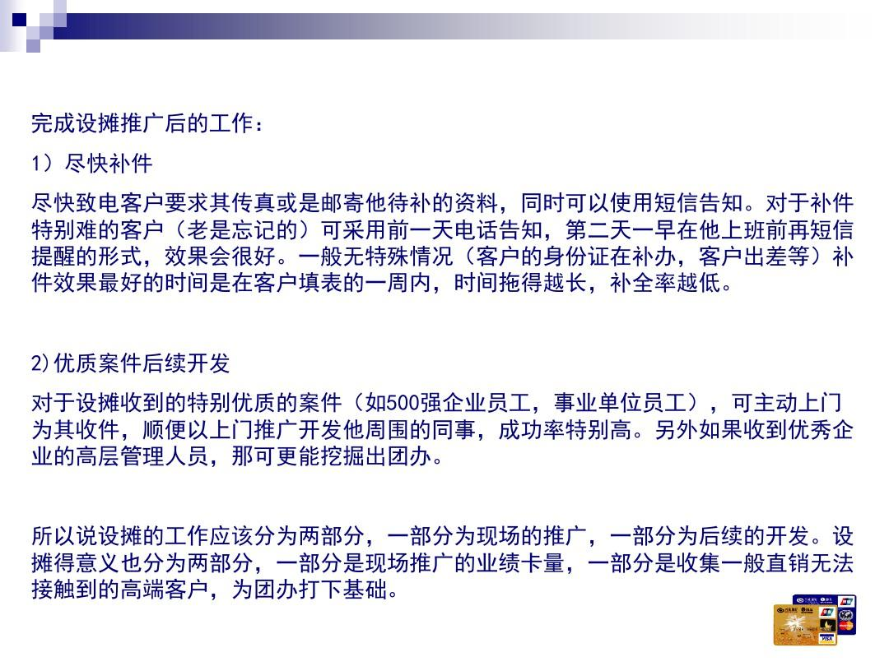

Slide 17
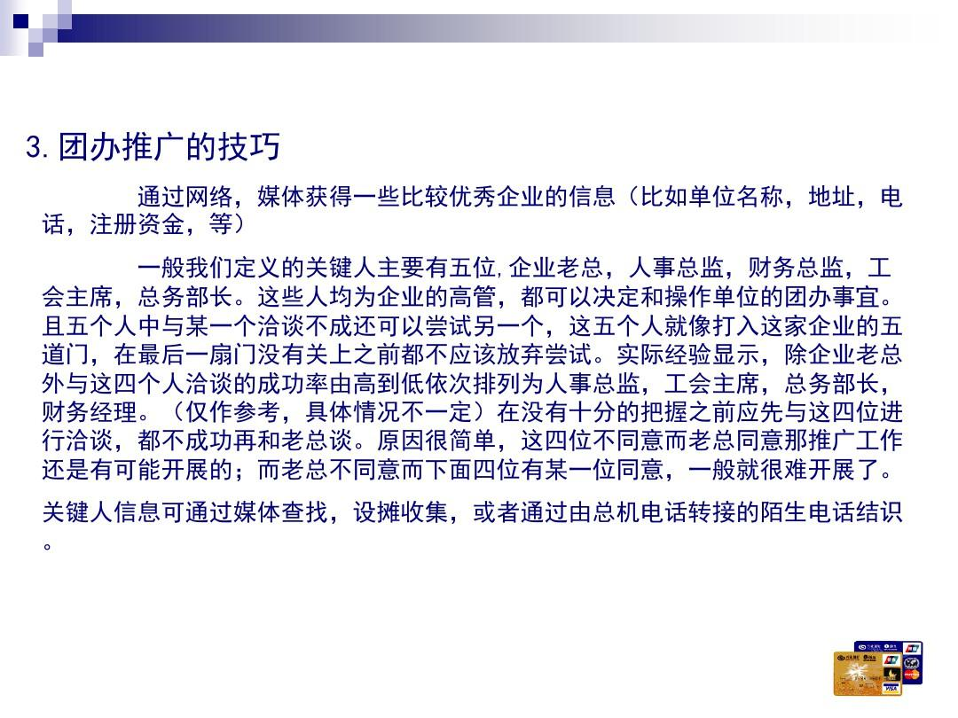

Slide 18
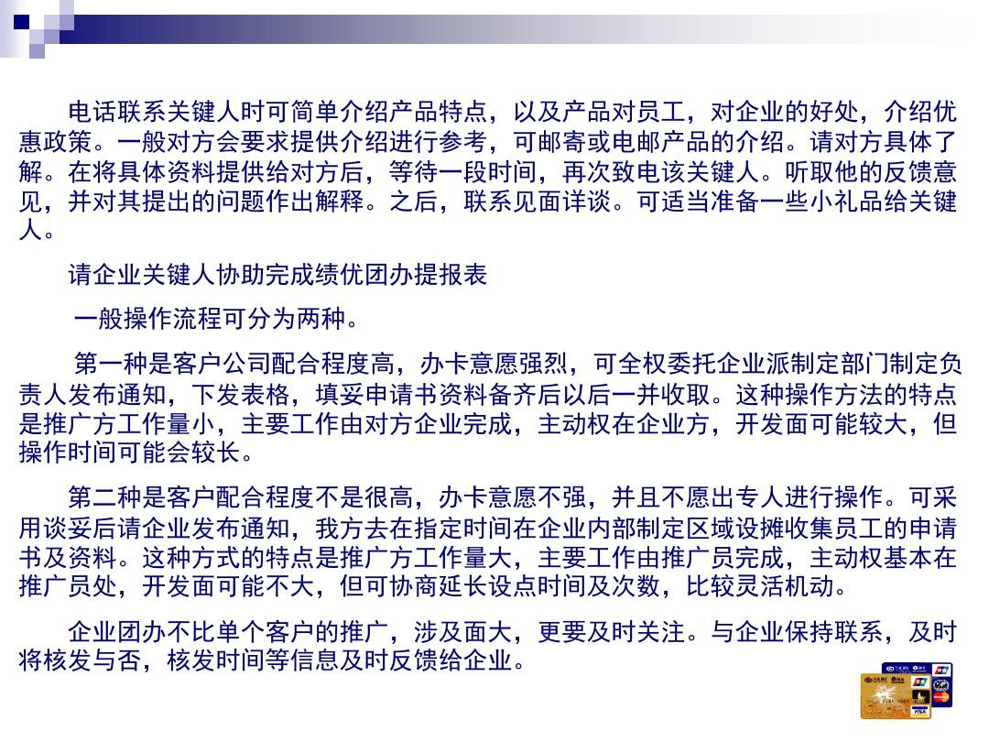

Slide 19
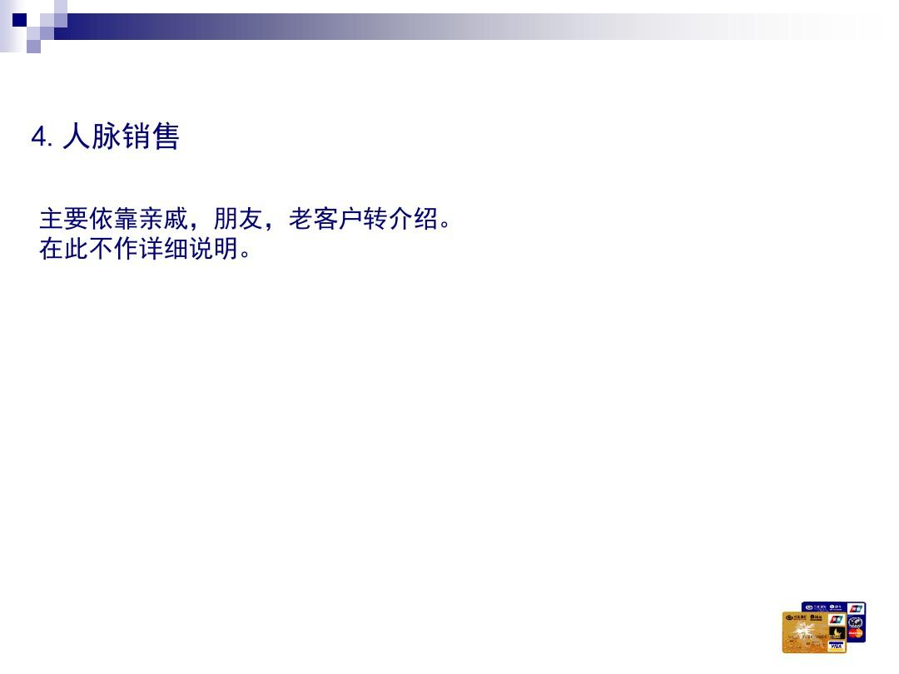

Slide 20
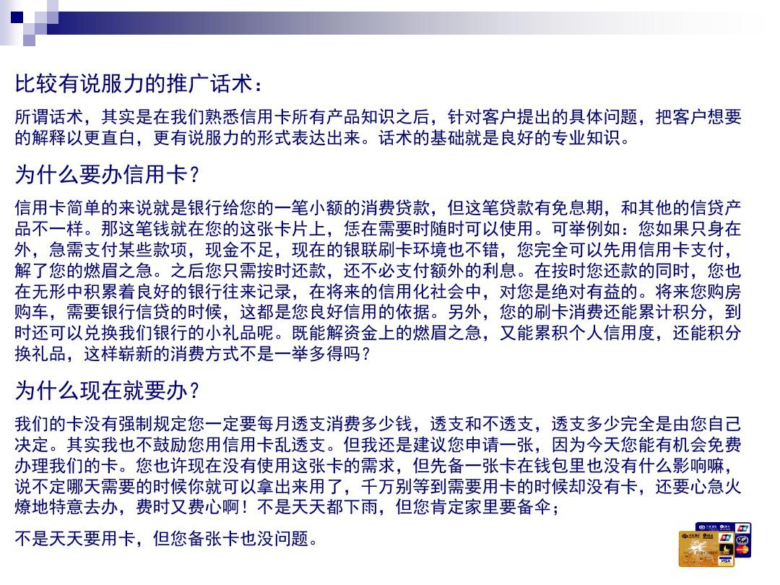

Slide 21
END
16、业余生活要有意义，不要越轨。——华盛顿
17、一个人即使已登上顶峰，也仍要自强不息。——罗素·贝克
18、最大的挑战和突破在于用人，而用人最大的突破在于信任人。——马云
19、自己活着，就是为了使别人过得更美好。——雷锋
20、要掌握书，莫被书掌握；要为生而读，莫为读而生。——布尔沃

